Slide 1




Desarrollo social y voluntariado
Integrantes:
Evelyn Lindao Ramirez
Wellington Andrés Martínez
Profesora:
María Emilia Morán
Paralelo:
31

Slide 2
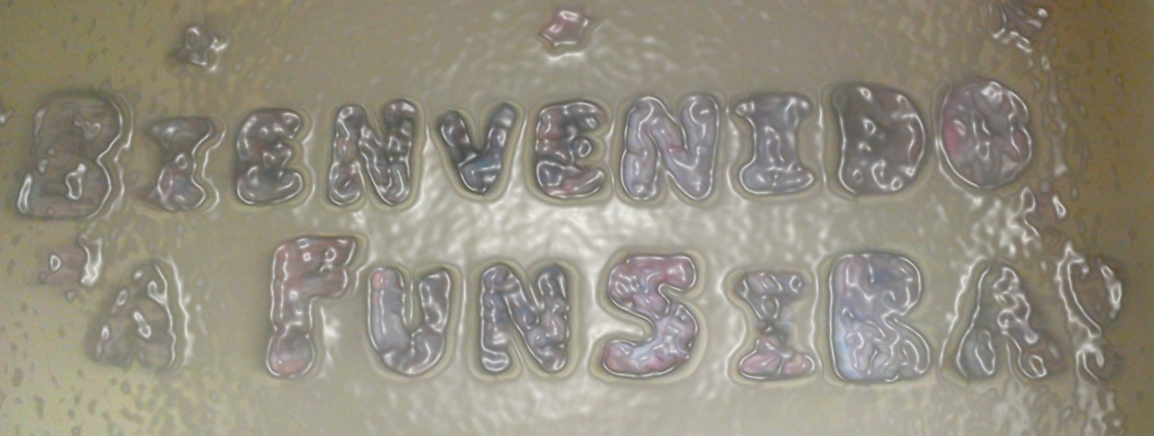
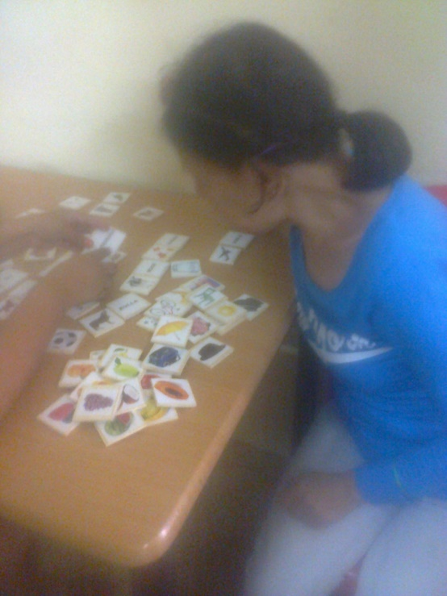
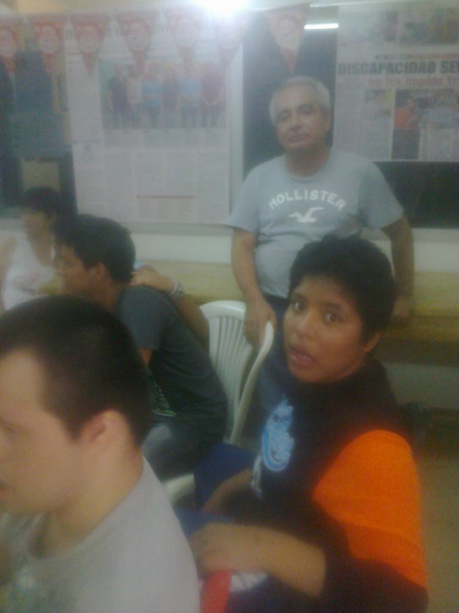
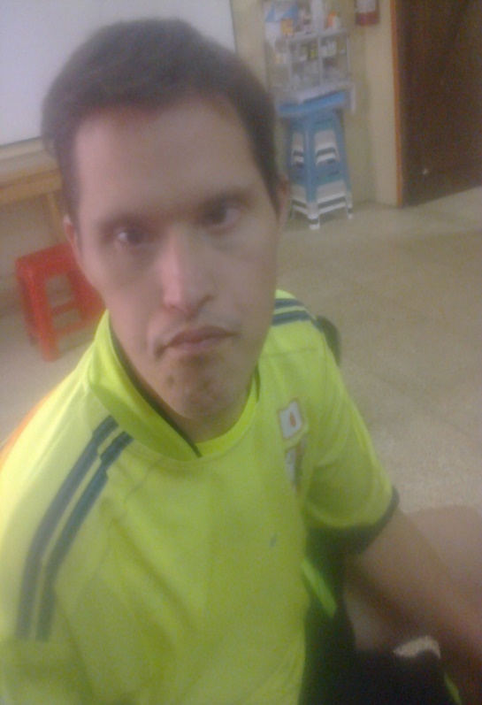
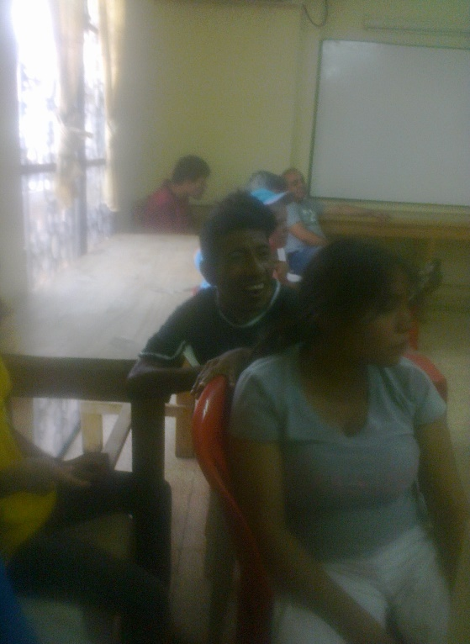

Slide 3
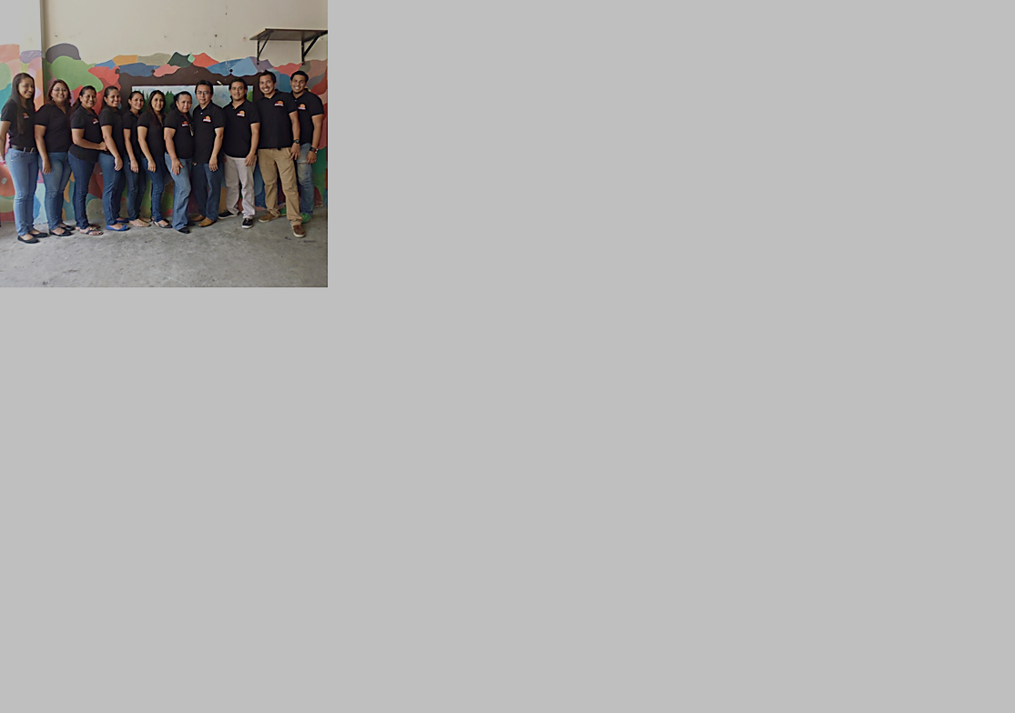
FUNSIBA
FUNSIBA: FUNDACION SIN BARRERAS.
FUNSIBA, es una organización no gubernamental sin fines de lucro con finalidad social, es una institución con el afán de dar servicio a personas con Discapacidad

Slide 4
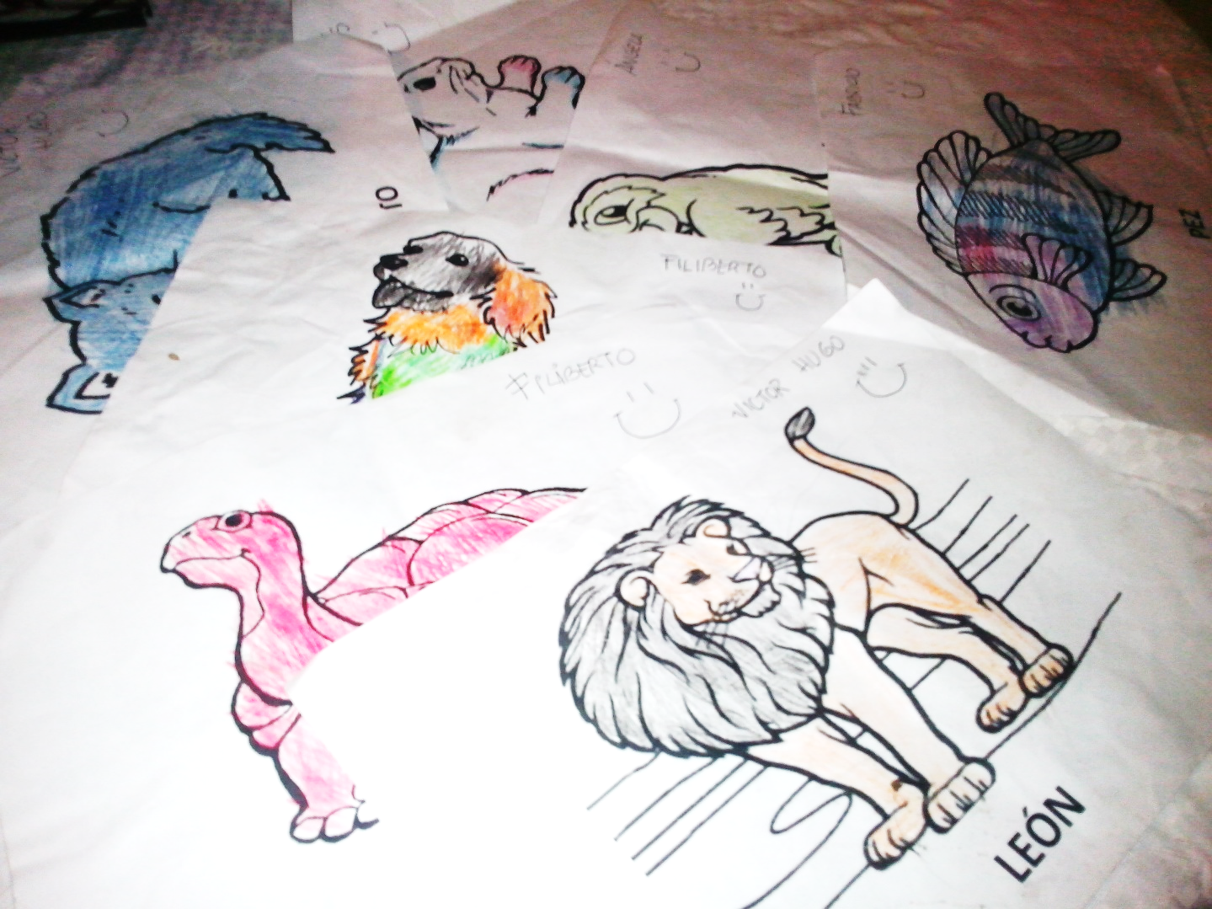
Actividades
Durante nuestra estancia en la fundación, nos dedicamos a promover las habilidades pedagógicas en las personas que presentaban algún tipo de discapacidad.
Promovimos en ellos la capacidad de formar oraciones mediante material de apoyo gráfico.
Los ayudados realizaron múltiples obras de pintura en papel, con las cuales, fueron mejorando sus habilidades motrices y comunicativas, además que sirvieron como actividades de recreación.

Slide 5
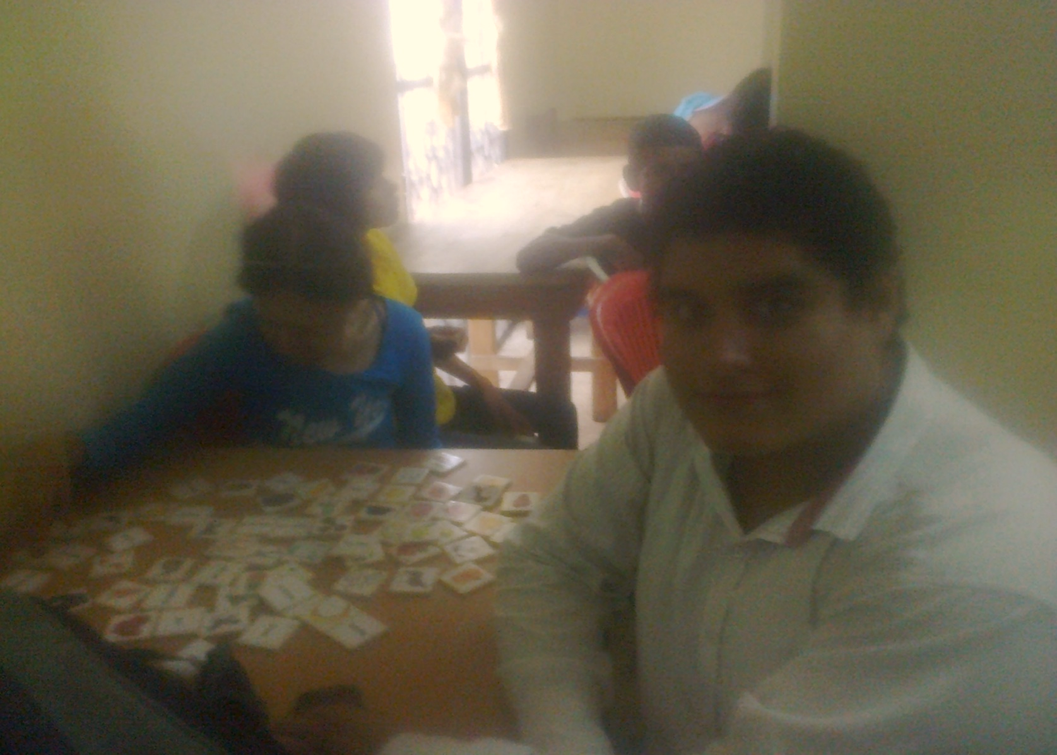
Aprendizaje en la fundación
Durante mi estadía en la fundación aprendí a ser tolerante, porque puedes recibir algún gesto o acción de desagrado, tal vez manifestada por una persona no para este fin, pero ello no debe ser motivo para que te rindas y dejes tu labor sin concluir.
También aprendí a ser perseverante, ya que lo que deseas lograr puede tardar mucho tiempo en manifestarse, pero con la ayuda de Dios llega ese momento, si eres constante.

Slide 6
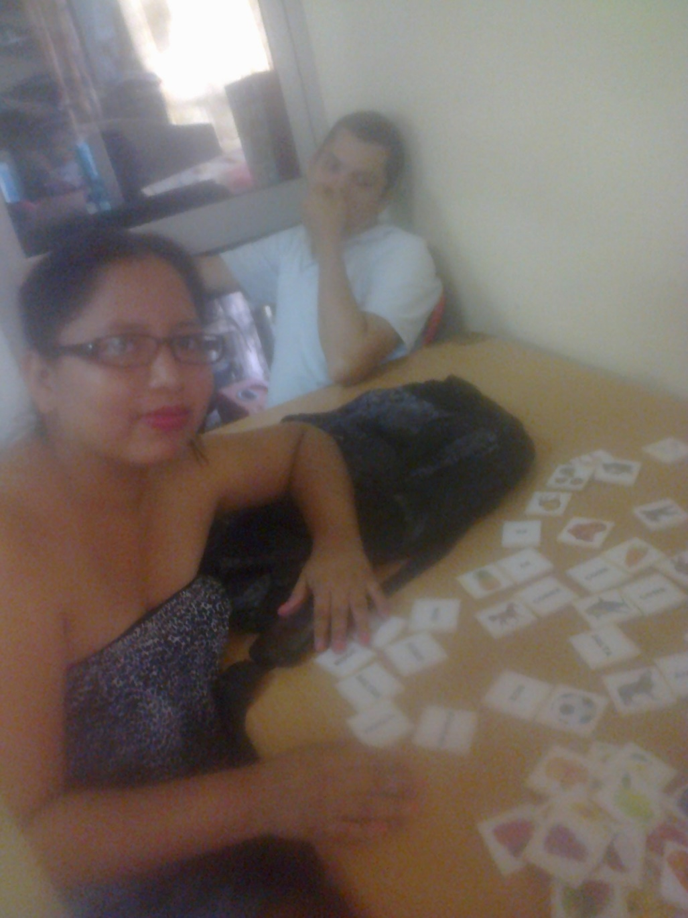
Aprendizaje en la fundación
En FUNSIBA aprendí que no tenemos que juzgar a las personas que tienen discapacidad por su apariencia, porque cuando las llegas a conocer te das cuenta que tienen un corazón muy puro que las cosas que hacen a veces no es por maldad sino que esa es su manera de llamar la atención para sentirse queridos.

Slide 7
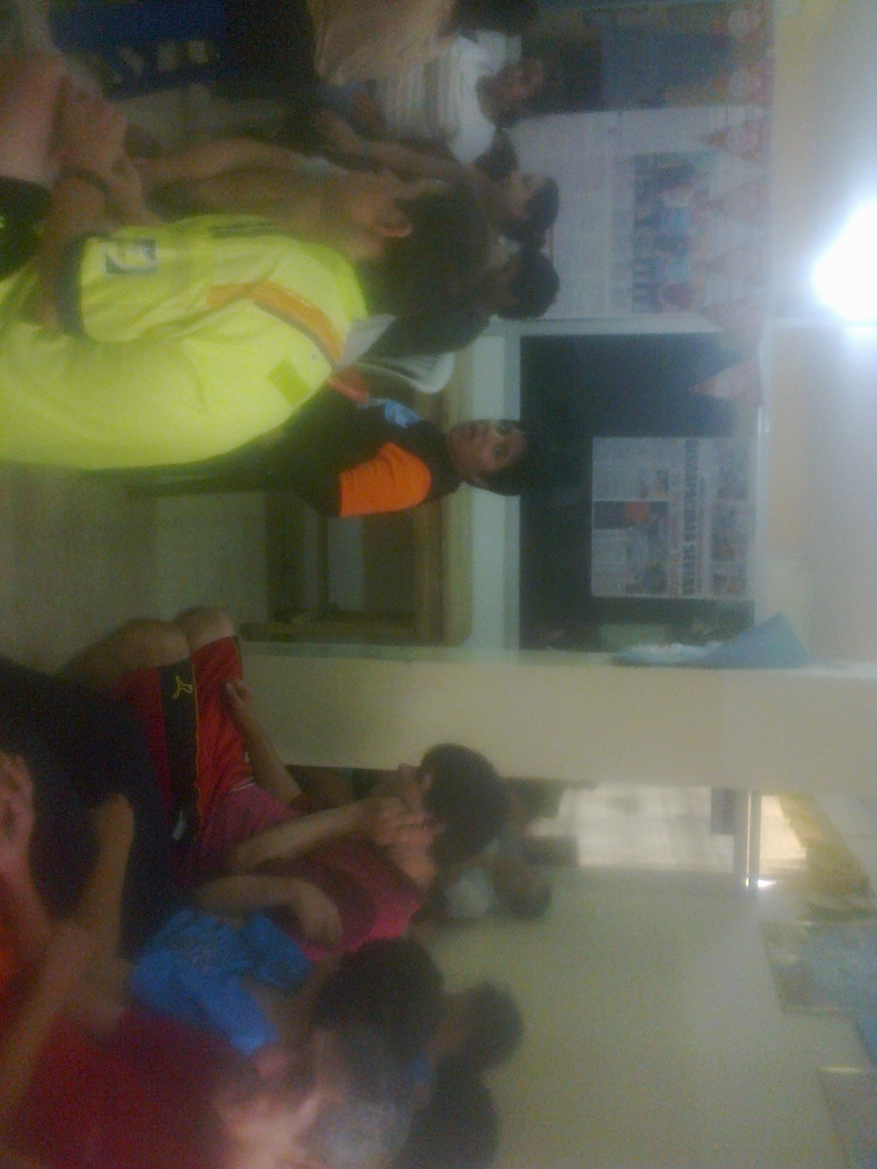
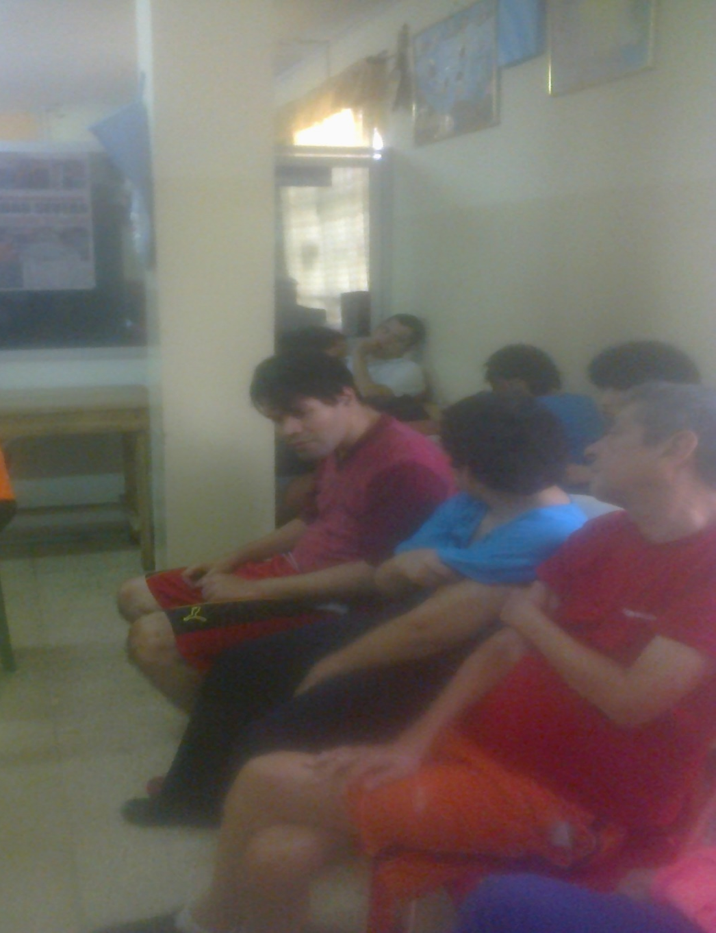
Paciencia
Aprendimos a ser pacientes, ya que varias veces al intentar enseñar a las personas con discapacidad, estas no alcanzaban los objetivos que nos habíamos planteado, además mostraban un aprendizaje muy lento, sin embargo, ahora que hemos culminado nuestra actividad con ellos, pudimos darnos cuenta que con paciencia y dedicación y con la ayuda de Dios, lograron los objetivos que habíamos trazado.

Slide 8
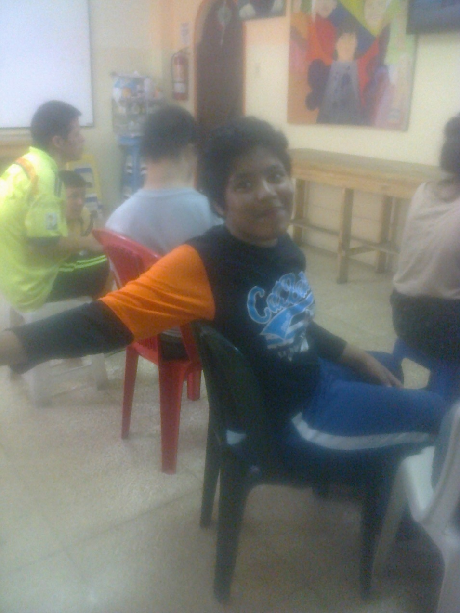
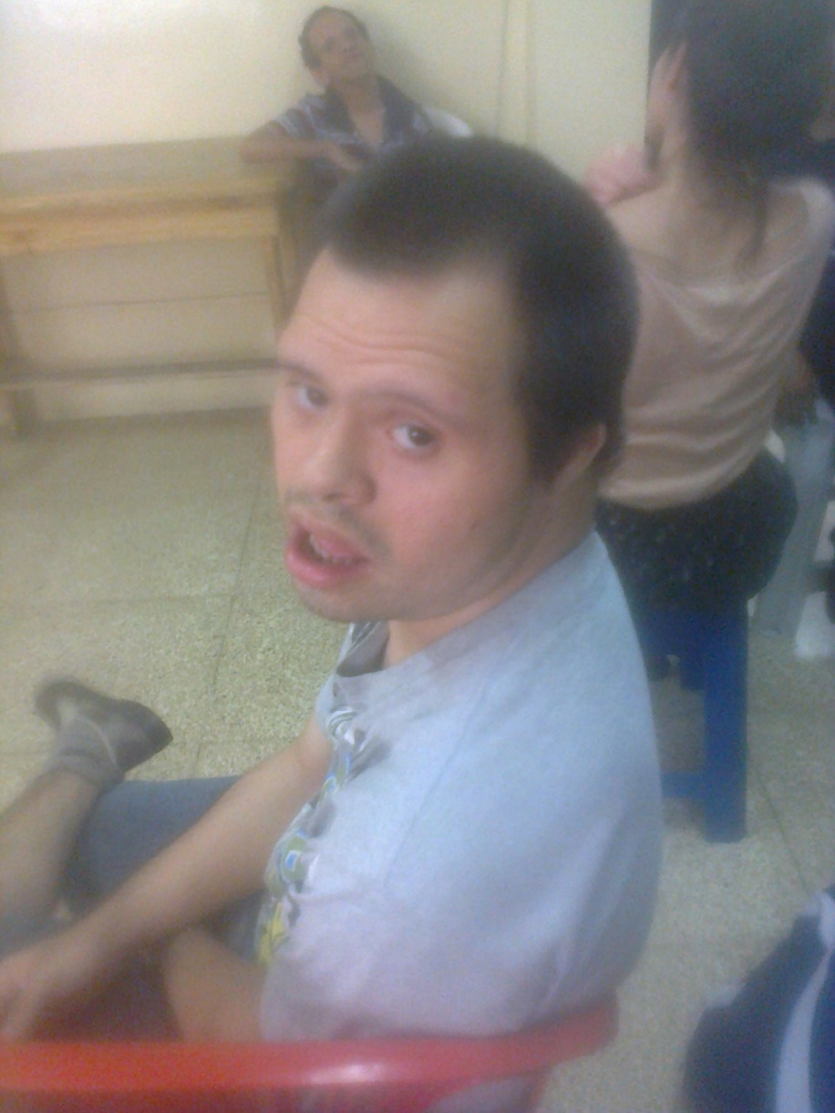
Práctica de la paciencia
Las personas que trabajan en la fundación FUNSIBA han desarrollado una gran paciencia para tratar a las personas con discapacidad, ya que todos los días deben enseñar a estas personas para que no olviden lo que han aprendido y se deteriore su estado mental.
Muchas veces, la enseñanza que le están dando es la misma que les fue dada hace unos días o semanas, pero que han olvidado a causa de su discapacidad.

Slide 9
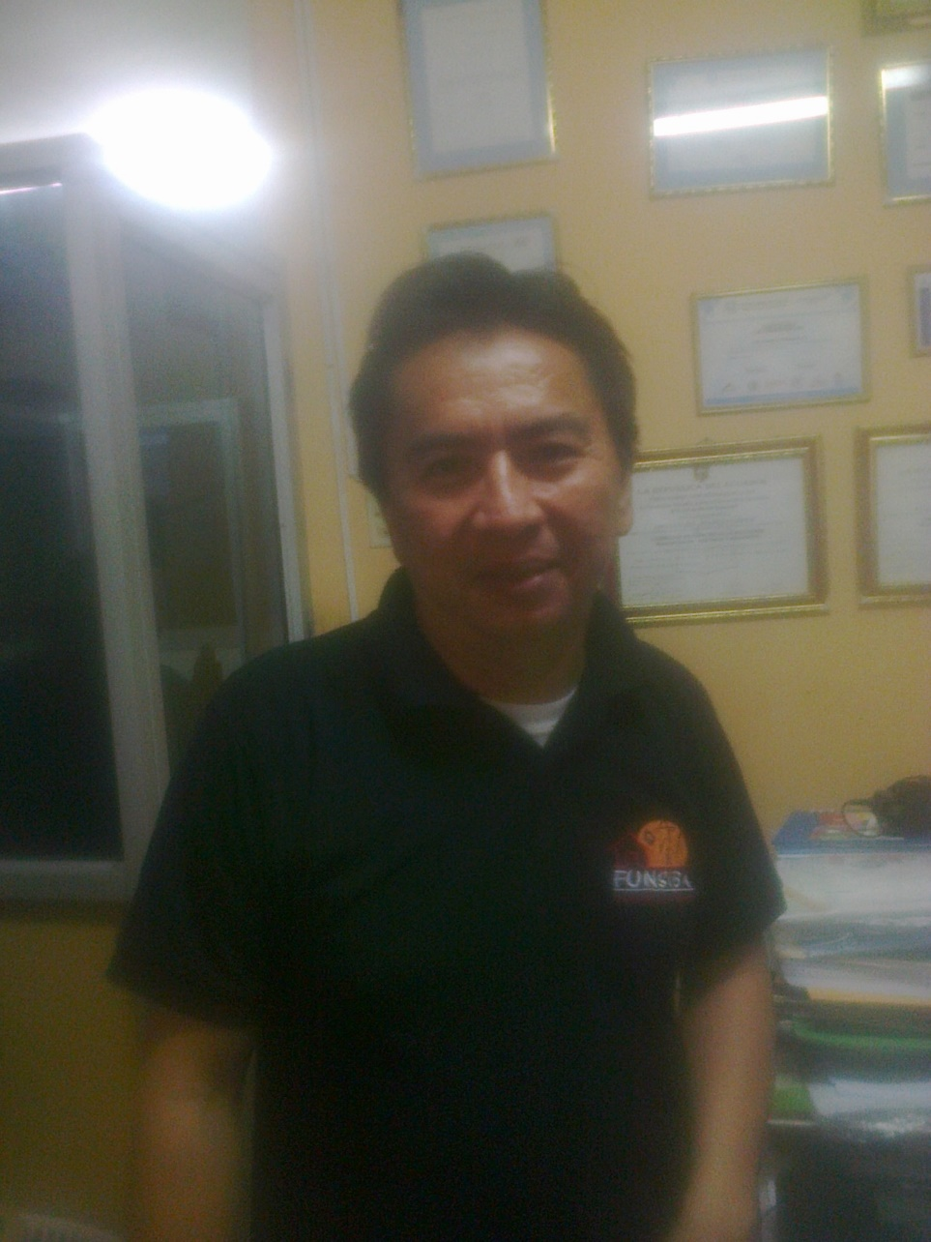
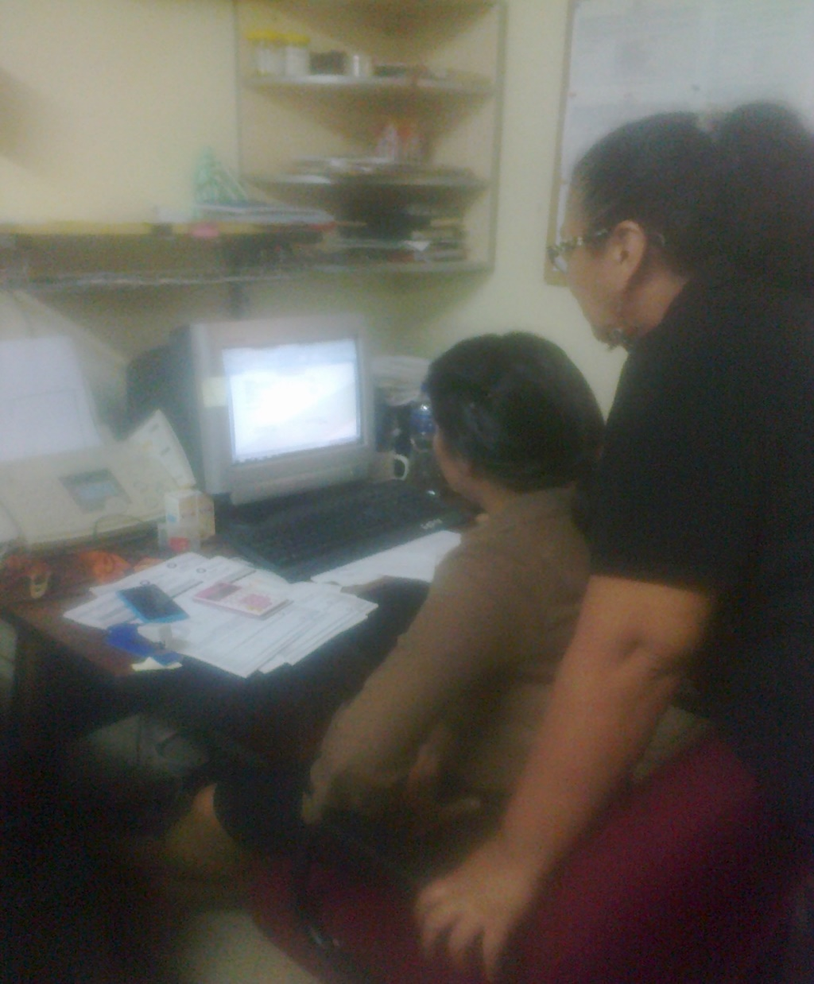
Práctica de la paciencia
Deben estar a su lado y cuidarlos, especialmente a quienes tienen un grado mayor de discapacidad, para evitar que se hagan daño, ya que generalmente tienen un mal hábito que suelen realizar repetidamente.

Slide 10
Creación del proyecto

